Slide 1
Tarief berekenen LG31
IBS 1.4 – les 3

Slide 2
Vorige week
Vergelijking schudders en harken
Wanneer ga je iets aanschaffen
En wat ga je dan aanschaffen.
Verduidelijking met tariefberekening
Vandaag
Teruggeven werk vorige week
Hakselen en oprapen

Slide 3
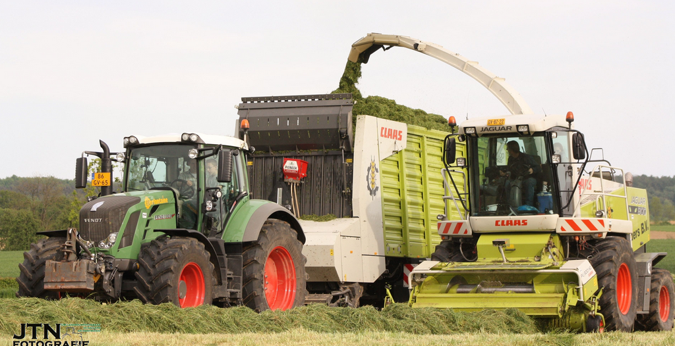
Oprapen of
Hakselen

Slide 4
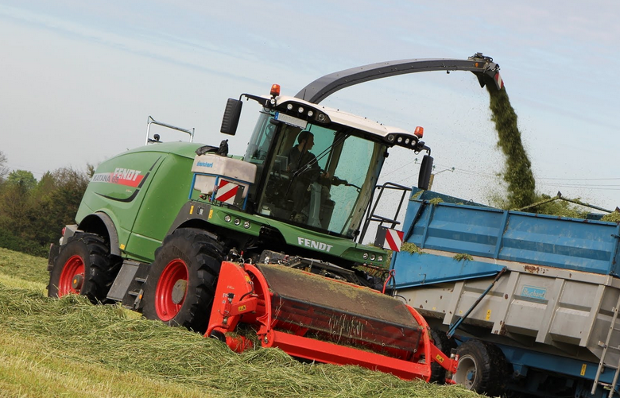
We beginnen met hakselen
Dus automatisch ook mais.
Vergelijking.

Slide 5
Maak de opdrachten
Lees het artikel
Maak de opdrachten 13 t/m 26
Let op: de laatste staat op de achterkant.
Let op 2: naam erboven!
Artikel hoef ik niet terug.

Slide 6
Büffel?
Discussie?
Filmpjes!
Filmpje van trekkerweb
Filmpje van Fliegl

Slide 7
Dat was ‘m!
Dagge bedankt zijt, da witte.

